Slide 1


TRƯỜNG THCS LONG BIÊN
BÀI GIẢNG ĐIỆN TỬ MÔN KHOA HỌC TỰ NHIÊN 7
BÀI 13. ĐỘ TO VÀ ĐỘ CAO CỦA ÂM
GV: Nguyễn Thị Loan
Tổ Tự nhiên

Slide 2
Bài 13: Độ to và độ cao của âm

Slide 3
Khởi động
Nghe âm thanh từ các dây đàn ghita
https://www.youtube.com/shorts/wsoOklQ4hLM?&ab_channel=TikTokWorld
Âm mà ta nghe được phát ra từ các dây đàn có gì khác nhau ?

Slide 4
I- ĐỘ TO VÀ BIÊN ĐỘ CỦA SÓNG ÂM

Slide 5
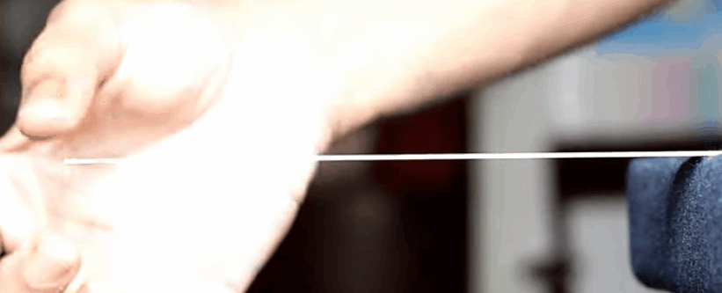
Tìm hiểu Biên độ dao động của nguồn âm và sóng âm
NV1: Tiến hành thì nghiệm như hình 13.1- SGK – tr 64
? Biên độ dao động của nguồn âm là gì
Biên độ dao động là khoảng cách từ vị trí ban đầu (cân bằng) đến vị trí xa nhất của dao động.

Slide 6
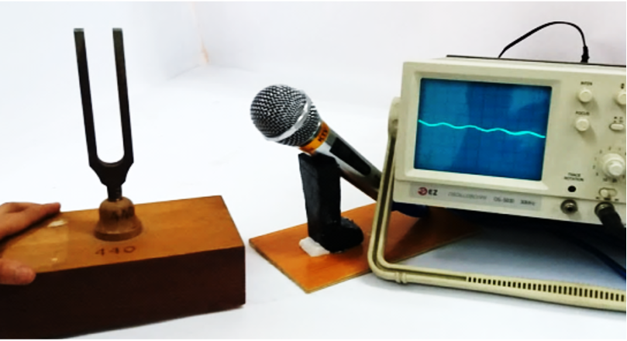
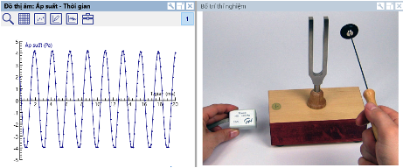
Máy dao động ký – Đồ thị dao động âm

Slide 7
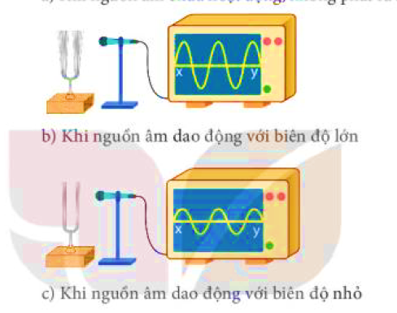
Hình 13.2 Thí nghiệm về mối quan hệ giữa biên độ dao động của nguồn âm và biên độ của sóng âm, biên độ của sóng âm và độ to của âm
Quan sát hình ảnh 13.2b, 13.2c rút ra mối quan hệ giữa biên độ của sóng âm và biên độ dao động của nguồn âm.
Biên độ của sóng âm tỉ lệ thuận với biên độ dao động của nguồn âm

Slide 8
Tìm hiểu mối liên hệ độ to của âm với biên độ của sóng âm
PHIẾU HỌC TẬP 1
Thí nghiệm:
Cố định đầu thước thép đàn hồi trên mặt bàn. Khi đó thước đứng yên tại vị trí cân bằng. Nâng đầu thước lệch khỏi vị trí cân bằng rồi buông tay để thước dao động.
1. Quan sát dao động của thước, đồng thời lắng nghe âm phát ra hoàn thành bảng sau:
Cách làm thước dao động | Đầu thước dao động mạnh hay yếu? | Âm phát ra to hay nhỏ?
Nâng đầu thước lệch nhiều
Nâng đầu thước lệch ít
2. Rút ra mối quan hệ giữa biên độ của sóng âm với độ to của âm.
3. Khi gảy đàn hoặc đánh trống muốn âm phát ra to hơn người ta làm thế nào? Tại sao?

Slide 9
1
Cách làm thước dao động | Đầu thước dao động mạnh hay yếu? | Âm phát ra to hay nhỏ?
Nâng đầu thước lệch nhiều | Mạnh | To
Nâng đầu thước lệch ít | Yếu | Nhỏ
Cách làm thước dao động | Đầu thước dao động mạnh hay yếu? | Âm phát ra to hay nhỏ?
Nâng đầu thước lệch nhiều | Mạnh | To
Nâng đầu thước lệch ít | Yếu | Nhỏ
Nhận xét: Đầu thước lệch khỏi vị trí cân bằng càng nhiều, biên độ dao động càng mạnh, âm phát ra càng to.

Slide 10
2. Sóng âm có biên độ càng lớn thì nghe thấy âm càng to (và ngược lại).
3. Muốn tiếng trống, tiếng đàn to ta có thể đánh trống mạnh hoặc gảy mạnh một dây đàn, tiếng đàn, tiếng trống sẽ to. Vì khi ấy sẽ tạo ra biên độ dao động có sự thay đổi, càng lớn thì âm thanh phát ra càng to

Slide 11
II- ĐỘ CAO VÀ TẦN SỐ CỦA SÓNG ÂM.

Slide 12
Tìm hiểu về tần số.
1. Tần số là gì ? Đơn vị của tần số.
2. Nếu một dây đàn ghita dao động 880 lần mỗi giây thì tần số của nó là bao nhiêu?
3. Nếu một mặt trống dao động với tần số 100 Hz thì nó thực hiện được bao nhiêu dao động trong 1 min?
4. Nếu một con ong mật khi bay đập cánh lên, xuống 3300 lần trong 10s thì tần số dao động của cánh nó là bao nhiêu?

Slide 13
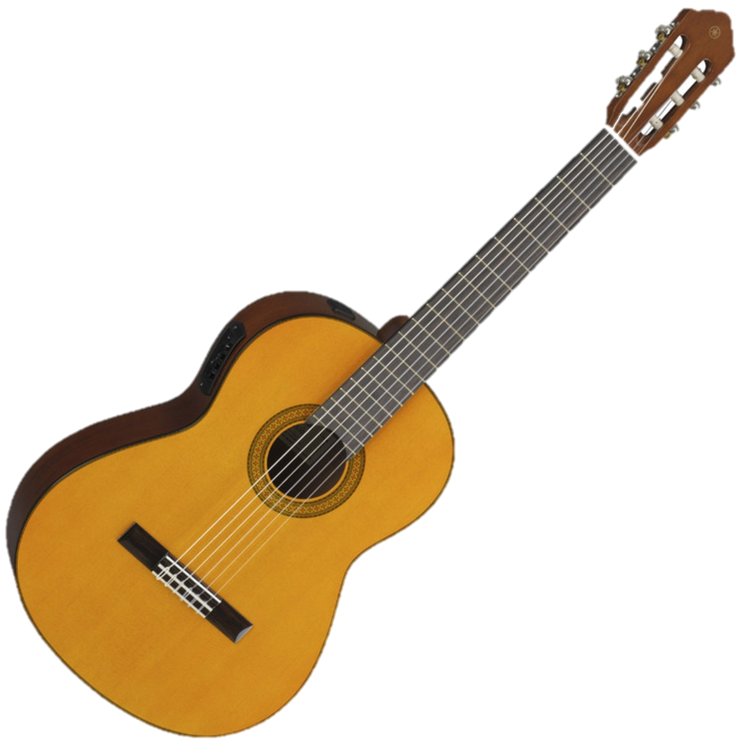


1. Tần số là số dao động vật thực hiện được trong một giây gọi là tần số. Đơn vị của tần số là Hertz, ký hiệu Hz.
2. Nếu một dây đàn ghita dao động 880 lần mỗi giây thì tần số của nó là 880 Hz
3. Nếu một mặt trống dao động với tần số 100 Hz thì nó thực hiện được bao nhiêu 6000 dao động trong 1 min
4. Nếu một con ong mật khi bay đập cánh lên, xuống 3300 lần trong 10s thì tần số dao động của cánh nó là 330 Hz

Slide 14
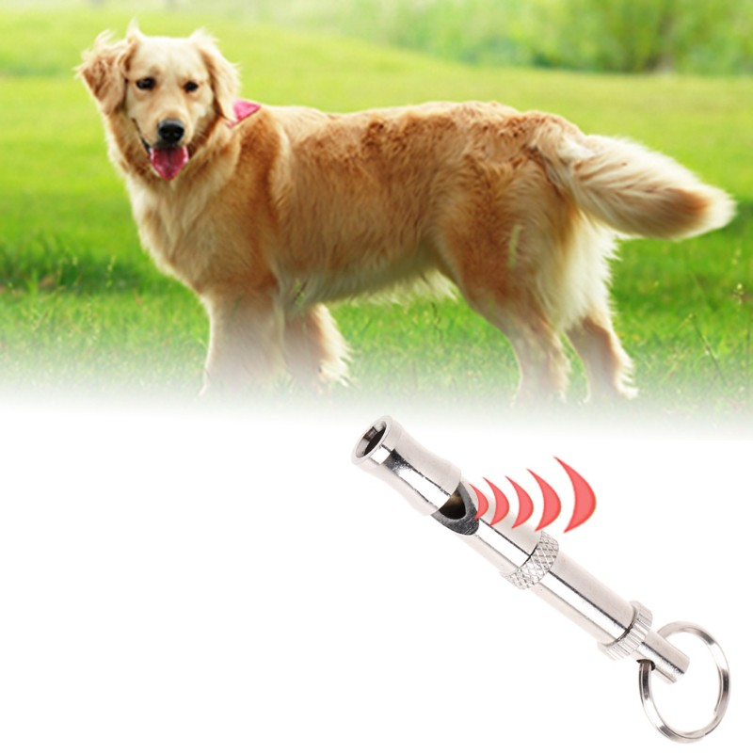


Slide 15
Tìm hiểu về độ cao của âm
Thí nghiệm:
+ Sử dụng thước kẻ dài 30 cm và phần mềm đo tần số âm trên điện thoại di động.
+ Dùng một tay giữ chặt thước trên mép bàn sao cho thước nhô ra một đoạn,
tay còn lại bật mạnh đầu thước nhô ra đó sao cho nghe được âm thanh.
+ Mở phần mềm đo tần số âm trên điện thoại và đặt lại gần thước sao cho
micro của điện thoại sát với thước như hình bên. Chụp lại màn hình điện thoại để lưu lại đồ thị trong các trường hợp.
+ Tiến hành lần lượt với độ dài phần nhô ra là: 5cm, 10cm, 20cm thì đồ thị
tần số là khác nhau.
+ Ghi lại kết quả tần số của âm to nhất vào bảng kết quả thí nghiệm.
https://www.youtube.com/watch?v=mpHgbdQHBwM&t=1s&ab_channel=H%E1%BB%8Dctr%E1%BB%B1ctuy%E1%BA%BFnOLM

Slide 16
PHIẾU HỌC TẬP SỐ 3
Phần nhô ra của thước | Tần số của âm có độ to lớn nhất | Đô cao (âm bổng) độ thấp (độ trầm) của âm
5cm
10 cm
20 cm
Nhận xét:
+ …………………… càng lớn thì âm càng cao (càng bổng).
+ Tần số càng nhỏ thì âm càng…………... ………………..
Kết luận: độ cao của âm ……………………………..tần số

Slide 17
Câu hỏi
Câu hỏi 1 trang 67 KHTN lớp 7: Một con muỗi khi bay vỗ cánh 3000 lần trong 5 giây và một con ong mật khi bay vỗ cánh 4950 lần trong 15 giây.
a) Tính tần số dao động của cánh muỗi và cánh ong khi bay. Con nào vỗ cánh nhanh hơn?
b) Âm phát ra khi vỗ cánh của con muỗi hay con ong cao hơn?
1a) Tần số dao động của cánh muỗi là 600 Hz; của cánh ong là 330 Hz. Muỗi vỗ cánh nhanh hơn ong.
b) Âm phát ra khi vỗ cánh của muỗi cao hơn ong

Slide 18
Câu hỏi
Câu hỏi 2 trang 67 KHTN lớp 7: Hãy tìm hiểu xem khi vặn cho dây đàn ghita căng nhiều, căng ít thì âm phát ra sẽ cao, thấp như thế nào? Tần số lớn, nhỏ ra sao?
Khi vặn cho đây ghita căng nhiều thì âm phát ra nghe cao hơn, tần số cao hơn.

Slide 19
Câu hỏi
Câu hỏi 3 trang 67 KHTN lớp 7: Tìm ví dụ về âm trầm (thấp), âm bổng (cao).

Slide 20
Luyện tập

Slide 21
Câu 1:
Biên độ là
A. độ lệch lớn nhất của vật so với vị trí cân bằng.
B. độ lệch của vật so với vị trí cân bằng.
C. số dao động thực hiện được.
D. số dao động thực hiện được trong một giây.

Slide 22
Câu 2:
Sóng âm có biên độ càng lớn thì
A. âm nghe thấy càng to.
B. âm nghe thấy càng nhỏ.
C. âm nghe thấy càng cao.
D. âm nghe thấy càng thấp.

Slide 23
Câu 3:
Số dao động thực hiện được trong một giây được gọi là
biên độ.
tần số.
độ cao.
độ to.

Slide 24
Câu 4:
Đơn vị của tần số là
dB.
m.
Hz.
m/s.

Slide 25
Câu 5:
Vật phát ra âm cao hơn khi nào?
A. Khi vật dao động mạnh hơn.
B. Khi vật dao động chậm hơn.
C. Khi vật bị lệch ra khỏi vị trí cân bằng nhiều hơn.
D. Khi tần số dao động lớn hơn.

Slide 26
Vận dụng
Chế tạo nhạc cụ đơn giản tại nhà
https://www.youtube.com/watch?v=G4C-RWnma84&ab_channel=NiDoChannel

